Slide 1
Польсько-більшовицька війна
1920-1921 рр.

Slide 2
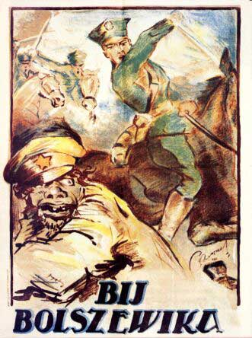
Польсько-більшовцька війна
Польсько
-
радянська війна 1920
Дата:
25 квітня
1920
—
18
березня
1921
Україна
,
Білорусь
Місце:
,
Польща
,
Литва
Ризький мир 1921
,
Сторони
РСФРР
Польща
УСРР
УНР
Командувачі
Михайло
Юзеф Пілсудський
Тухачевський
Си
мон Петлюра
Втрати
бл. 100
–
150 тис.
бл. 60 тис. убитих
убитих

Slide 3
Ю.Пілсудський 21 квітня 1920 р. уклав з Симоном Петлюрою, на умовах передачі майже усієї Правобережної України до складу Польщі, союз проти більшовиків. 25 квітня три польські армії та українські частини розпочали наступ на Україну.

Slide 4
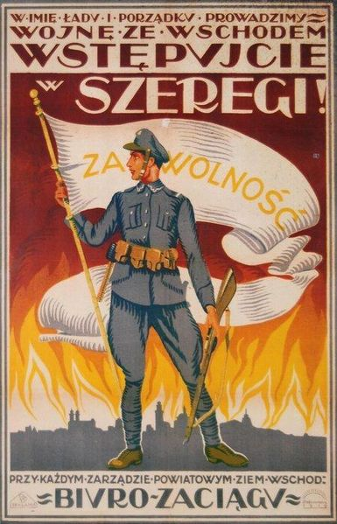
Але в ці драматичні дні польський народ під гаслом «спочатку Польща, а потім подивимося яка», виявив патріотизм і стійкість. За шість місяців війни 180 тис. поляків добровольцями виступили на захист свободи.

Slide 5
«Диво на Віслі»
16 серпня 1920 р. польська армія завдала раптового контрудару і відкинула більшовиків аж за Мінськ.
25 серпня радянські війська остаточно відкинуті від Варшави.
Того ж дня в ході контрнаступу литовські війська зайняли Вільно.

Slide 6
Ризький договір
У жовтні 1920 р. у Ризі Польща уклала з Росією перемир’я, кинувши при цьому напризволяще свого українського союзника.
В березні 1921 у Ризі між Польщею, з одного боку, та РСФРР і УРСР з другого, підписано Ризький мирний договір 1921.

